Slide 1
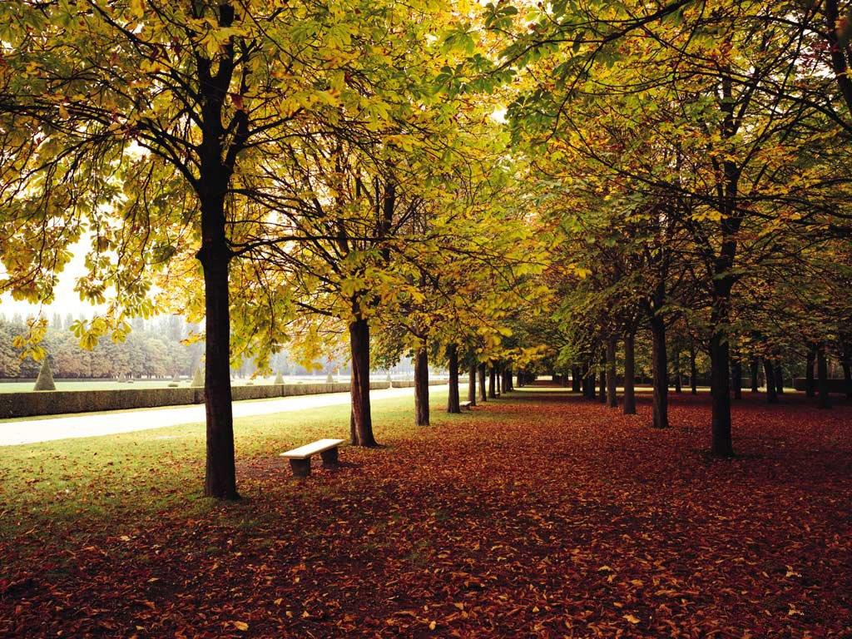

Slide 2
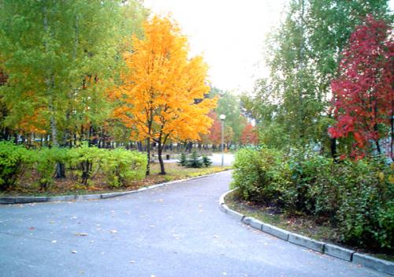
Wie geht es dir heute?

Slide 3
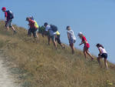
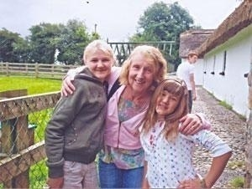




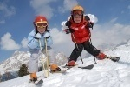
Was ist für dich wichtig?
…ist für mich wichtig!

Slide 4
Abhauen von Zuhause kein Taschengeld
Probleme mit den Eltern
und Erwachsene
Stress in der Schule
(Probleme mit Lehren,
mit Noten)
Rauchen, Alkohol, Drogen
Liebeskummer
Probleme mit den Freunden
Probleme der Jugendliche

Slide 5



„Die heutige Jugendliche. Welche Probleme haben sie?»

Slide 6
Lest die Frage und nennt das Problem
Welche Probleme haben die Jugendlichen, ….
- die ihren Freunden nicht vertrauen? -
Probleme mit Freunden
- die ihre Stelle im Leben noch nicht gefunden haben? -
Suche nach sich selbst
- die mit den Eltern streiten, keinen Kontakt mit ihnen haben? -
Probleme mit den Eltern
- die nicht in der Familie bleiben wollen? -
Abhauen von Zuhause
- die rauchen, Alkochol und Drogen nehmen? -
Probleme mit Alkochol und Drogen
- die sich mit den Lehrern schlecht verstehen?-
Streß in der Schule

Slide 8
„Wie war die Stunde?»
«+» | «+ -» | «- »
Die Stunde war … gut, interessant, wunderschön sinnvoll, mit viel Nutzen Ich arbeite gut. | Die Stunde war … nicht besonders gut, nicht besonders interessant, nicht schlecht, so lala Ich arbeite nicht besonders gut. | Die Stunde war … schlecht, langweilig Ich arbeite schlecht.

Slide 9

Vielen Dank für die aktive Arbeit in der Stunde
Ich wünsche euch
viel Erfolg und gute Noten!
Auf Wiedersehen!

